Slide 1
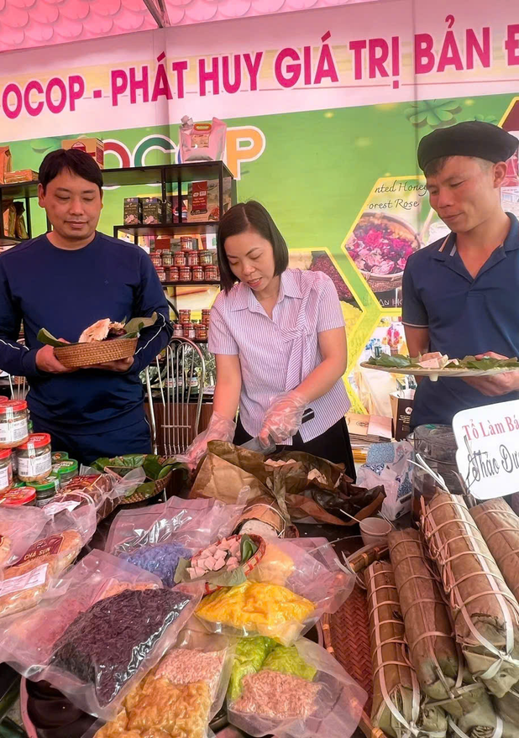
🏛
TRƯỜNG KỸ THUẬT VÀ CÔNG NGHỆ – ĐẠI HỌC TRÀ VINH
KHOA CÔNG NGHỆ THÔNG TIN · ISO 9001:2015
XÂY DỰNG WEBSITE
GIỚI THIỆU SẢN PHẨM
OCOP ĐỊA PHƯƠNG
Báo cáo Thực tập đồ án Cơ sở ngành – Trường hợp tỉnh Trà Vinh
★
★
★
★
Sinh viên:
……………………
Lớp:
……………………
MSSV:
……………………
GVHD:
……………………
VĨNH LONG, NĂM 2026
◉
Hình ảnh: gian hàng giới thiệu sản phẩm OCOP
Notes:
- Chào mừng hội đồng, giới thiệu họ tên sinh viên, lớp và MSSV.
- Đọc tên đề tài: Xây dựng website giới thiệu sản phẩm OCOP địa phương – trường hợp tỉnh Trà Vinh.
- Nêu bối cảnh: báo cáo thực tập đồ án cơ sở ngành, khoa Công nghệ Thông tin.
- Giới thiệu giảng viên hướng dẫn và cảm ơn hội đồng cho phép trình bày.
- Chuyển sang slide nội dung trình bày.

Slide 2
Nội dung trình bày
01
⚑
02
✦
03
✿
Đặt vấn đề & mục tiêu đề tài
Nền tảng công nghệ lựa chọn
Phân tích & thiết kế hệ thống
Bối cảnh OCOP và khoảng trống kênh quảng bá tại Trà Vinh
WordPress, WooCommerce, XAMPP và lý do chọn
Use case, phân quyền, mô hình dữ liệu, wireframe
04
✦
05
✓
06
✓
Hiện thực hóa website
Kết quả thử nghiệm & đánh giá
Kết luận và hướng phát triển
Child theme, 22 sản phẩm, tìm kiếm – lọc, shortcode, kiểm duyệt
18 kịch bản chức năng, hiệu năng, khảo sát người dùng
Kết quả đạt được và kiến nghị phát triển
Notes:
- Giới thiệu nhanh 6 phần của báo cáo theo đúng thứ tự thẻ 01–06.
- Nhấn mạnh trọng tâm: phần 04 hiện thực hóa website và phần 05 kết quả thử nghiệm.
- Mỗi phần tương ứng một nhóm slide, trình bày liền mạch theo luồng đề bài.
- Hẹn hội đồng dành câu hỏi sau khi kết thúc phần 06.

Slide 3
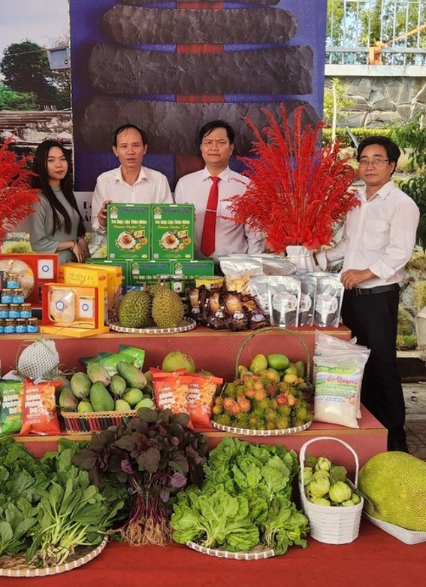
Đặt vấn đề – OCOP tăng nhanh, kênh quảng bá còn phân tán
≈ 17.400
sản phẩm OCOP từ 3 sao trở lên trên cả nước, tháng 9/2025
299
sản phẩm OCOP của 199 chủ thể tại Trà Vinh, tháng 2/2024 – 245 sản phẩm 3 sao, 44 sản phẩm 4 sao
4
lương thực – đồ uống – thủy sản; dược liệu – thảo mộc; thủ công mỹ nghệ; bao bì vật liệu
NHÓM NGÀNH
⊗
Thông tin sản phẩm phân tán trên hội chợ, mạng xã hội, sàn TMĐT lớn – thiếu kênh tập trung của tỉnh
⊗
Người tiêu dùng khó tra cứu giá, nguồn gốc, đơn vị sản xuất và hạng sao; đơn vị nhỏ khó tự quảng bá có kiểm soát
Cần một website giới thiệu OCOP tập trung, chuẩn hóa dữ liệu, có kiểm duyệt và khả năng bán hàng
▤
Nguồn: Bộ NN&MT 2025; Báo Tin Tức 2024
Notes:
- Dẫn số liệu toàn quốc: khoảng 17.400 sản phẩm OCOP từ 3 sao trở lên (tháng 9/2025).
- Trà Vinh: 299 sản phẩm của 199 chủ thể, gồm 245 sản phẩm 3 sao và 44 sản phẩm 4 sao (tháng 2/2024).
- Điểm nghẽn: thông tin phân tán trên hội chợ, mạng xã hội, sàn TMĐT; người tiêu dùng khó tra cứu giá, nguồn gốc, hạng sao.
- Kết luận: cần website tập trung, chuẩn hóa dữ liệu, có kiểm duyệt và khả năng bán hàng.
- Nguồn số liệu: Bộ NN&MT 2025 và Báo Tin Tức 2024.

Slide 4
Mục tiêu – 6 yêu cầu + 1 mở rộng
1
⚒
2
✦
3
▣
Cài đặt WordPress trên máy cục bộ, tùy biến logo, màu sắc, menu, footer theo chủ đề OCOP
8 trang nội dung: giới thiệu, danh mục, chi tiết sản phẩm, đơn vị sản xuất, tin tức – sự kiện, thư viện ảnh, liên hệ
Đăng tải tối thiểu 20 sản phẩm OCOP đầy đủ tên, hình ảnh, mô tả, giá bán, nguồn gốc, đơn vị sản xuất, hạng sao
4
☰
5
✦
6
⛨
Tìm kiếm, lọc, phân loại theo tên, nhóm ngành, địa phương, đơn vị sản xuất và hạng sao
Child theme + tự viết shortcode hiển thị sản phẩm nổi bật
Phân quyền: quản trị viên – biên tập viên – đơn vị sản xuất, gửi và kiểm duyệt trước khi đăng
★
MỞ RỘNG – Tích hợp WooCommerce đặt hàng và bán sản phẩm trực tuyến
Notes:
- Đọc nhanh 6 yêu cầu đề bài, mỗi thẻ một câu theo số thứ tự.
- Nhấn mạnh: tối thiểu 20 sản phẩm đủ 7 thuộc tính, 8 trang nội dung, phân quyền 3 nhóm có kiểm duyệt trước khi đăng.
- Thẻ thứ 7 viền vàng là phần tự chọn mở rộng: tích hợp WooCommerce để đặt hàng và bán hàng trực tuyến.
- Khẳng định mọi yêu cầu đều được kiểm chứng ở phần kết quả thử nghiệm.

Slide 5
Nền tảng công nghệ của đồ án
MÔI TRƯỜNG
NỀN TẢNG
MỞ RỘNG
✓
Lý do chọn WordPress
◯
XAMPP 8.2
WordPress 6.7
▦
Apache 2.4
39,5%
🛒
WooCommerce 9
bán hàng
✦
PHP 8.2
website toàn thế giới dùng WordPress (W3Techs, 11/2026)
✓
Miễn phí, mã nguồn mở, cộng đồng lớn nhất
⚙
ACF 6
▦
MariaDB 10.4
trường nghiệp vụ
58,2%
✓
Child theme + Shortcode API đúng yêu cầu đề tài
thị phần CMS
▣
CPT UI
kiểu nội dung
✓
WooCommerce tích hợp bán hàng tự nhiên
▤
WPForms
✓
Chạy hoàn toàn trên XAMPP cục bộ
▢
⚡
WP Super Cache
✦
▢
chạy máy cục bộ
Nguồn: wordpress.org, w3techs.com
Notes:
- Mô tả 3 tầng công nghệ: XAMPP 8.2 chạy cục bộ – WordPress 6.7 làm nền tảng – bộ plugin mở rộng.
- Dẫn số liệu thuyết phục: 39,5% website toàn thế giới dùng WordPress và 58,2% thị phần CMS (W3Techs, 11/2026).
- Giới thiệu nhanh các plugin: WooCommerce bán hàng, ACF cho trường nghiệp vụ, CPT UI, WPForms, WP Super Cache.
- Tóm tắt 4 lý do chọn WordPress ở cột phải, nhấn mạnh chạy hoàn toàn trên XAMPP máy cục bộ.

Slide 6
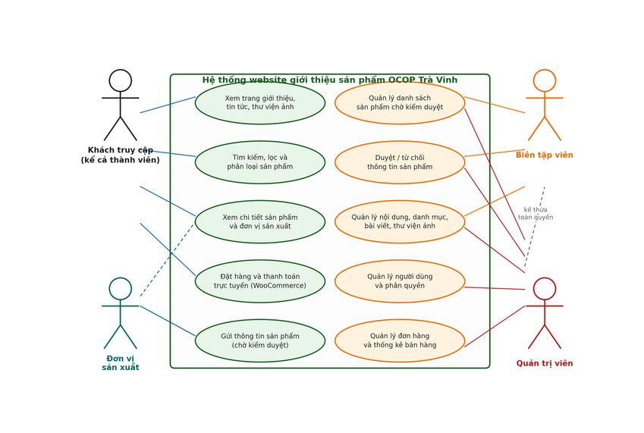
PHẦN 03 · PHÂN TÍCH & THIẾT KẾ HỆ THỐNG
Phân tích – use case và phân quyền 3 nhóm
☻
VAI TRÒ & QUYỀN HẠN
⛨
QUẢN TRỊ VIÊN
Toàn quyền: người dùng, cấu hình, nội dung
✓
BIÊN TẬP VIÊN
Duyệt / trả lại sản phẩm chờ, quản lý nội dung
✦
ĐƠN VỊ SẢN XUẤT
HÌNH 3.1 Sơ đồ use case tổng quát – 4 nhóm tác nhân
(vai trò tự tạo dv_san_xuat)
Gửi sản phẩm ở trạng thái Chờ duyệt, không tự công bố
⇄
QUY TRÌNH KIỂM DUYỆT NỘI DUNG
Đơn vị gửi
→
pending
→
publish
→
công khai trên website
hệ thống ép trạng thái + email thông báo
biên tập duyệt ( ) hoặc trả lại kèm ý kiến
Notes:
- Giới thiệu sơ đồ use case tổng quát với 4 nhóm tác nhân tương tác với hệ thống.
- Đi nhanh 3 vai trò, dừng lâu ở đơn vị sản xuất – vai trò tự tạo dv_san_xuat.
- Nhấn mạnh: đơn vị không tự công bố, sản phẩm luôn gửi ở trạng thái Chờ duyệt.
- Chốt bằng dòng quy trình dưới đáy: pending → publish hoặc trả lại kèm ý kiến.

Slide 7
PHẦN 03 · PHÂN TÍCH & THIẾT KẾ HỆ THỐNG
Thiết kế dữ liệu và giao diện
▦
Mô hình dữ liệu trên nền WordPress
✦
Giao diện & nhận diện
▦
wp_posts · product (WooCommerce)
✦
Child theme ocoptv trên theme cha Astra – tùy biến an toàn khi cập nhật
✦
Bộ màu nhận diện: xanh nông nghiệp#1B5E20 + vàng hạng sao#C9A227
⚙
wp_postmeta · ACF: hang_sao_ocop, nguon_goc, don_vi_san_xuat
☰
Menu 8 mục + footer 3 cột, responsive
▣
Taxonomy: nhom_nganh_ocop (4 nhóm), dia_phuong (9 huyện/thị)
▦
4 wireframe chuẩn trước khi cài đặt: trang chủ, danh mục + lọc, chi tiết, đơn vị
▥
don_vi_san_xuat (post type hồ sơ đơn vị)
✦
Tận dụng lược đồ chuẩn WordPress + ACF → không cần bảng riêng, tương thích WooCommerce
Trang chủ
Danh mục + lọc
Chi tiết
Đơn vị
Notes:
- Nhấn mạnh tư tưởng thiết kế: không tự dựng bảng riêng, tận dụng wp_posts + ACF.
- Giới thiệu 2 taxonomy nhom_nganh_ocop và dia_phuong – nền tảng cho bộ lọc 5 tiêu chí.
- Child theme ocoptv trên Astra: tùy biến an toàn, cập nhật không mất thay đổi.
- Hai màu nhận diện xanh #1B5E20 – vàng #C9A227 chính là bộ màu của bộ slide này.
- 4 wireframe được duyệt trước khi cài đặt: trang chủ, danh mục, chi tiết, đơn vị.

Slide 8
PHẦN 04 · HIỆN THỰC HÓA WEBSITE
Hiện thực hóa – child theme & shortcode tự viết
▣
CẤU TRÚC CHILD THEME
shortcodes/ocop-noibat.php
PHP · WORDPRESS
ocoptv/
├──
style.css
(Template: astra)
├──
functions.php
(enqueue + nạp module)
$a = shortcode_atts(array('so_luong' => 8, 'hang_sao' => '4', 'nhom_nganh' => ''), $atts);
├──
shortcodes/ocop-noibat.php
$args = array('post_type' => 'product', 'post_status' => 'publish', 'posts_per_page' => $a['so_luong']);
├──inc/phan-quyen.php · inc/kiem-duyet.php
$q = new WP_Query($args);
while ($q->have_posts()) { $q->the_post();
├──
template-parts/card-san-pham.php
get_template_part('template-partscard', 'san-pham'); }
└──assets/css · js · images
wp_reset_postdata();
⚡
functions.php của child nạp trước theme cha – tùy biến không mất khi Astra cập nhật
✦
[ocop_noibat so_luong="8" hang_sao="4"]
→
lưới 8 sản phẩm hạng 4 sao trên trang chủ
★
★
★
★
★
★
★
★
Notes:
- Giới thiệu nhanh cây thư mục child theme, mỗi thư mục một vai trò riêng.
- Đọc đoạn code: WP_Query lấy 8 sản phẩm hạng 4 sao rồi loop bằng get_template_part.
- Nhấn mạnh: functions.php của child nạp trước theme cha, Astra cập nhật không mất tùy biến.
- Kết thúc bằng dòng shortcode nhúng vào trang chủ cho ra lưới 8 sản phẩm hạng 4 sao.

Slide 9
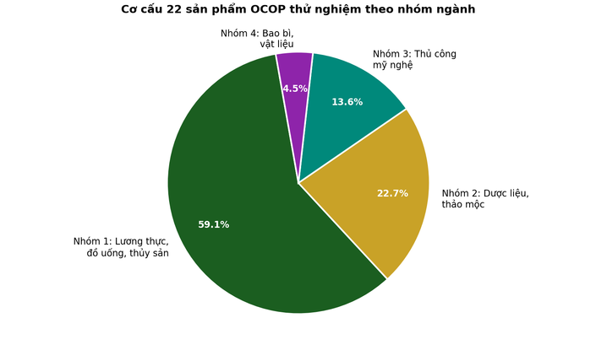
PHẦN 04 · HIỆN THỰC HÓA WEBSITE
Bộ dữ liệu thử nghiệm – 22 sản phẩm OCOP Trà Vinh
🏪
SẢN PHẨM OCOP
▥
CHỦ THỂ
22
10
sản phẩm – vượt yêu cầu tối thiểu 20
đơn vị sản xuất – HTX, công ty, cơ sở
◎
ĐỊA BÀN TRÀ VINH
✓
ĐỦ 7 THUỘC TÍNH BẮT BUỘC
9
100%
huyện/thị xã/thành phố
tên – ảnh – mô tả – giá – nguồn gốc – đơn vị – hạng sao
🏪
SẢN PHẨM MẪU TRONG BỘ DỮ LIỆU
4 sao
95.000 đ
★
Dừa sấy dẻo Càng Long
4 sao
45.000 đ
★
Bánh tét lá cẩm Trà Cú
4 sao
40.000 đ
★
Mắm bò hóc truyền thống
3 sao
350.000 đ
★
Tôm khô Duyên Hải
HÌNH 3.11 Cơ cấu nhóm ngành: 13 – 5 – 3 – 1
4 sao
150.000 đ
★
Than hoạt tính vỏ dừa
ⓘ
Dữ liệu minh họa do sinh viên sưu tầm, hiệu chỉnh làm dữ liệu thử nghiệm
Notes:
- Khẳng định 22 sản phẩm – vượt yêu cầu tối thiểu 20 của đề bài.
- Nhấn mạnh 100% đủ 7 thuộc tính: tên, ảnh, mô tả, giá, nguồn gốc, đơn vị, hạng sao.
- Đọc nhanh 2–3 sản phẩm mẫu để hội đồng hình dung chất lượng dữ liệu.
- Chỉ vào biểu đồ tròn: cơ cấu 13 – 5 – 3 – 1 trải đều 4 nhóm ngành.
- Lưu ý minh bạch: dữ liệu minh họa do sinh viên sưu tầm và hiệu chỉnh.

Slide 10
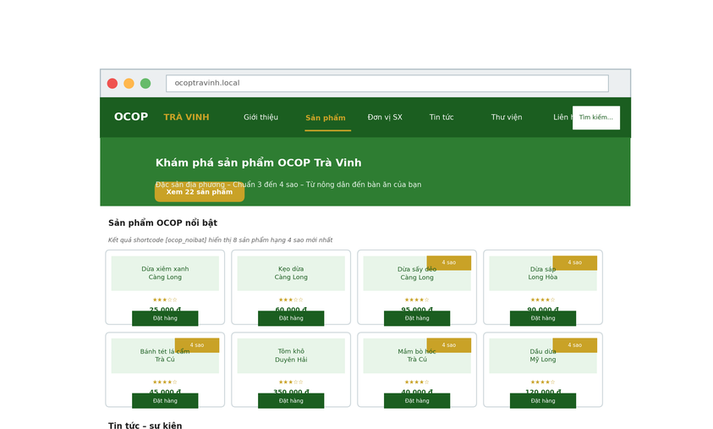
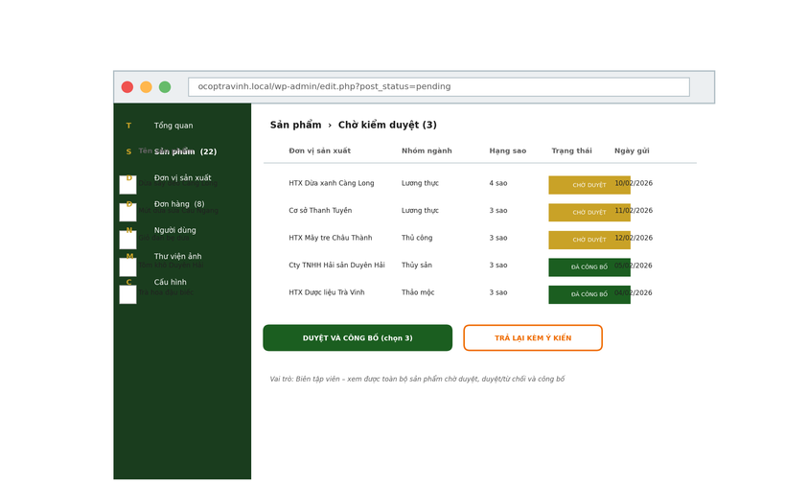
PHẦN 04 · HIỆN THỰC HÓA WEBSITE
Kết quả – giao diện website hoàn thiện
GIAO DIỆN NGƯỜI DÙNG
GIAO DIỆN QUẢN TRỊ
⌂ Trang chủ – nhận diện xanh/vàng, shortcode sản phẩm nổi bật
⛨ Quản trị – hàng chờ kiểm duyệt với cột hạng sao, đơn vị
✦
8 trang nội dung dựng đúng thiết kế wireframe
☰
Bộ lọc 5 tiêu chí ở trang danh mục, sắp xếp theo giá/ngày
🛒
Chi tiết sản phẩm đủ 7 thuộc tính + Thêm vào giỏ (WooCommerce)
✓
Quy trình gửi – kiểm duyệt – công bố chạy trọn vẹn với email thông báo
Notes:
- Dẫn tour nhanh trang chủ: nhận diện xanh–vàng đúng bộ màu, khối shortcode sản phẩm nổi bật.
- Chuyển sang màn quản trị: hàng chờ kiểm duyệt với cột hạng sao và đơn vị sản xuất.
- Chốt 4 kiểm chứng: 8 trang đúng wireframe, bộ lọc 5 tiêu chí, 7 thuộc tính + giỏ hàng, quy trình duyệt có email.
- Nhắc rằng giao diện là kết quả của child theme ocoptv đã trình bày ở phần trước.

Slide 11
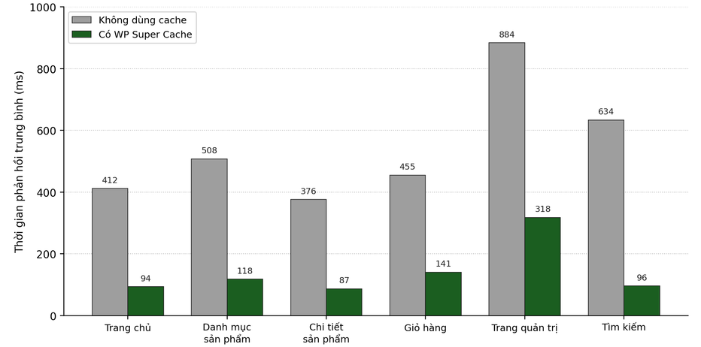
PHẦN 05 · KẾT QUẢ THỬ NGHIỆM & ĐÁNH GIÁ
Kết quả thử nghiệm và đánh giá
✓
KIỂM THỬ HỘP ĐEN
✦
HIỆU NĂNG TRUY VẤN
◉
KHẢO SÁT NGƯỜI DÙNG
18/18
−75%
4,55/5
kịch bản kiểm thử hộp đen ĐẠT 100% – bao phủ 12 chức năng
thời gian phản hồi sau khi bật WP Super Cache: trang chủ 412→94 ms, danh mục 508→118 ms
điểm trung bình khảo sát 12 người dùng; thấp nhất 4,3 – đặt hàng, cao nhất 4,8 – trang chi tiết
☰
Kết quả lọc 5 tiêu chí khớp tuyệt đối với kỳ vọng từ bộ dữ liệu (VD: nhóm 1 = 13, Càng Long = 6, 4 sao = 7)
✉
Đặt hàng COD lưu đúng đơn; biểu mẫu liên hệ gửi về hộp thư quản trị
▦ Thời gian phản hồi các trang chính (ms)
Notes:
- Nhấn 3 con số chủ chốt: 18/18 kịch bản đạt, −75% thời gian phản hồi, 4,55/5 điểm khảo sát.
- Giải thích lợi ích WP Super Cache: trang chủ 412→94 ms, danh mục 508→118 ms – chỉ vào biểu đồ.
- Khẳng định lọc 5 tiêu chí khớp 100% bộ dữ liệu: nhóm 1 = 13, Càng Long = 6, 4 sao = 7.
- Kết thúc bằng nghiệp vụ: đặt hàng COD lưu đúng đơn, biểu mẫu liên hệ về hộp thư quản trị.

Slide 12
PHẦN 06 · KẾT LUẬN
Kết luận và hướng phát triển
✓
KẾT QUẢ ĐẠT ĐƯỢC
➤
HƯỚNG PHÁT TRIỂN
✓Hoàn thành đủ 6 yêu cầu đề tài + mở rộng WooCommerce bán hàng trực tuyến
✓22 sản phẩm OCOP Trà Vinh với đủ 7 thuộc tính thông tin chuẩn hóa
✓Tìm kiếm – lọc 5 tiêu chí chính xác 100% trên 18 kịch bản
✓Child theme ocoptv + 2 shortcode tự viết tái sử dụng được
✓Mã nguồn công khai trên GitHub: 12 báo cáo tiến độ, commit hằng tuần
→Triển khai hosting + tên miền, đối soát dữ liệu Sở NN&PTNT
→Cổng thanh toán VNPay / MoMo / ZaloPay
→Đa ngôn ngữ (Anh – Khmer) và SEO nâng cao
→Ứng dụng di động qua REST API của WordPress
→Gợi ý bằng AI và chatbot tư vấn đặc sản
Notes:
- Tổng kết: hoàn thành đủ 6 yêu cầu đề tài + mở rộng WooCommerce bán hàng trực tuyến.
- Point lại bằng chứng: 22 sản phẩm đủ 7 thuộc tính, lọc chính xác 100% trên 18 kịch bản, child theme + 2 shortcode.
- Nhắc tính minh bạch: mã nguồn GitHub công khai với 12 báo cáo tiến độ, commit hằng tuần.
- Trình bày 5 hướng phát triển theo thứ tự ưu tiên: hosting, thanh toán, đa ngôn ngữ, ứng dụng di động, AI.

Slide 13
★
TRƯỜNG KỸ THUẬT VÀ CÔNG NGHỆ – ĐẠI HỌC TRÀ VINH
KHOA CÔNG NGHỆ THÔNG TIN
★
TRÂN TRỌNG CẢM ƠN HỘI ĐỒNG!
Rất mong nhận được góp ý của quý thầy cô để đồ án hoàn thiện hơn
★
Xây dựng website giới thiệu sản phẩm OCOP địa phương – Thực tập đồ án cơ sở ngành
Sinh viên: …………………… · GVHD: …………………… · Vĩnh Long, 2026
Notes:
- Cảm ơn hội đồng đã lắng nghe phần trình bày của sinh viên.
- Xin tiếp thu góp ý của quý thầy cô để đồ án hoàn thiện hơn.
- Sẵn sàng trả lời các câu hỏi và phản biện của hội đồng.

